Slide 1
Métodos dedutivos e inferência lógica
Eduardo Furlan Miranda
2024-08-01
Baseado em: SCHEFFER, VC; VIEIRA, G; LIMA, TPFS. Lógica Computacional. EDE, 2020. ISBN 978-85-522-1688-9.

Slide 2
P1 ∧ P2 ∧ P3 ∧ ... ∧ Pn
A lógica proposicional é composta por proposições e conectivos lógicos que permitem criar fórmulas que quando escritas corretamente são chamadas fbf
Uma fbf é valorada em verdadeira (V) ou falsa (F), respeitando a ordem de precedência dos operadores lógicos
A valoração de uma fórmula também depende dos valores lógicos de entrada para cada uma das proposições

Slide 3
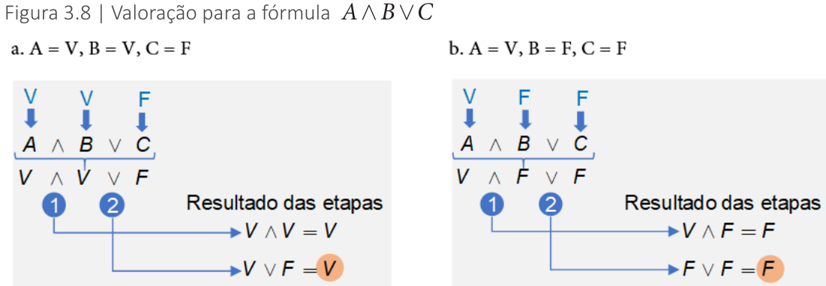
Dada a fórmula A ∧ B ∨ C, e as entradas A = V, B = V, C = F, ela será verdadeira ou falsa?
)
)

Slide 4
Quando uma fórmula apresenta um conjunto de proposições, das quais uma delas é uma conclusão, dizemos que tal fórmula é um argumento
Um argumento é um conjunto de proposições ou fórmulas,
  nas quais uma delas (conclusão) deriva,
    ou é consequência das outras (premissas)

Slide 5
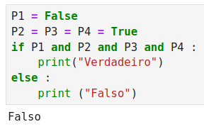
Concectivo de conjunção
Conectivo condicional
Representação de forma simbólica do argumento:
P1 ∧ P2 ∧ P3 ∧ ... ∧ Pn → C
P, C, podem ser uma proposição simples ou uma fbf
hipóteses
conclusão do argumento

Slide 6
Conectivo condicional
condição
suficiente
condição
necessária
x <= y
P | Q | P → Q
1 | 1 | 1
1 | 0 | 0
0 | 1 | 1
0 | 0 | 1
se eu já estou dizendo que estou mentindo,
então eu posso dizer qualquer coisa?

Slide 7
Tabela verdade
and
or
x <= y
P | Q | ∧ | ∨ | →
1 | 1 | 1 | 1 | 1
1 | 0 | 0 | 1 | 0
0 | 1 | 0 | 1 | 1
0 | 0 | 0 | 0 | 1

Slide 8
Possui uma conclusão
Dado um argumento,
  é importante validar se ele é válido ou inválido
A lógica possui mecanismos que permitem validá-los
  compostos pelas regras de equivalência e inferência lógica
    permite avaliar a relação entre as
      hipóteses, e a
      conclusão
        também chamada de consequência lógica, dedução lógica, conclusão lógica ou implicação lógica

Slide 9

Uma proposição pode ser
  verdadeira ou falsa
    e não pode ser válida ou inválida
Um argumento pode ser
  válido ou inválido
  e não pode ser verdadeiro ou falso
P1 ∧ P2 ∧ P3 ∧ ... ∧ Pn
P1 ∧ P2 ∧ P3 ∧ ... ∧ Pn → C

Slide 10
Exemplo
D. Pedro I proclamou a independência do Brasil e Thomas Jefferson escreveu a Declaração de Independência dos Estados Unidos. Portanto, todo dia tem 24 horas
  Separando as proposições do argumento em hipóteses e conclusão:
    A : D. Pedro I proclamou a independência do Brasil
    B : Thomas Jefferson escreveu a Declaração de Independência dos Estados Unidos
    C : Todo dia tem 24 horas
(continua)

Slide 11
Exemplo
(continuação)
Nosso conhecimento nos permite valorar as três proposições, logo, A, B, C são todas verdadeiras
Porém o argumento é inválido, pois a conclusão nada tem a ver com as hipóteses
nós, seres humanos, sabemos disso
(continua)

Slide 12
Exemplo
(continuação)
Segundo a Lógica Formal, devemos nos basear apenas nas regras para validar um argumento e não no conteúdo
Traduzindo o argumento:
  D. Pedro I proclamou a independência do Brasil, e
  Thomas Jefferson escreveu a Declaração de Independência dos Estados Unidos
Portanto todo dia tem 24 horas para a notação simbólica
A ∧ B → C

Slide 13
Tautologia
A ∧ B → C
Quando o valor lógico de entrada da proposição A for verdadeiro, e de B for falso, o resultado da implicação(conclusão) será falso
  Existe pelo menos uma combinação de entradas, para a qual a fórmula resultará em falsa, logo essa fórmula não é uma tautologia e, consequentemente, não é um argumento válido
    Tautologia é um resultado no qual todas as entradas possíveis de uma fórmula obtêm verdadeiro como resultado
Um argumento só é válido quando a fórmula é uma tautologia

Slide 14
Para saber se um argumento é válido ou não, precisamos saber se ele é uma tautologia
  Poderíamos testar todas as combinações de entrada possíveis para o argumento
    Na Lógica Formal podemos usar um sistema de regras de dedução e,
      seguindo uma sequência de demonstração
        provar se o argumento é válido ou não

Slide 15
Sequência de demonstração
É uma sequência de fbfs,
  nas quais cada fbf é uma hipótese, ou
    o resultado de se aplicar uma das regras de dedução do sistema formal a fbfs anteriores na sequência
Lógica Formal
P1 , P2 , ..., Pn , são as hipóteses

Slide 16
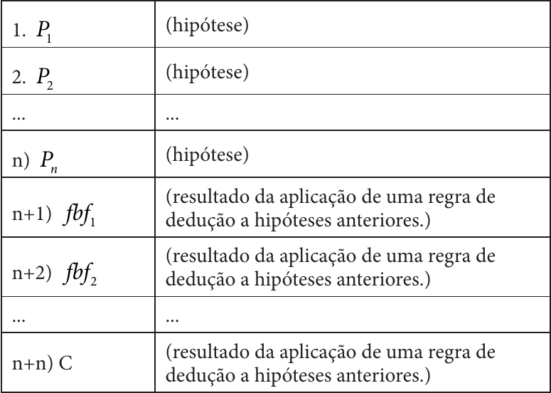
Sequência de demonstração
P1 ∧ P2 ∧ P3 ∧ ... ∧ Pn → C

Slide 17
Da tabela anterior:
Na sequência de demonstração cada proposição deve ficar em uma linha
Enumeramos para facilitar na hora de aplicar as regras de dedução
Na frente de cada linha devemos indicar o que ela representa,
  se é uma hipótese ou então a regra que foi aplicada
Após elencar todas as proposições é hora de começar a aplicar as regras e, consequentemente, obter novas fbfs

Slide 18
A quantidade varia de caso para caso, mas as regras de dedução devem ser aplicadas até que se consiga
  provar que o argumento é verdadeiro, ou
  que não existam mais regras a serem aplicadas
    e neste caso o argumento é falso

Slide 19
Regras de equivalência de dedução para a Lógica Proposicional
P1 ∧ P2 ∧ P3 ∧ ... ∧ Pn
As regras de dedução são divididas em dois tipos
  Regras de equivalência
  Regras de inferência
2 fbfs são equivalentes quando todas as combinações possíveis de entradas geram o mesmo resultado de saída
Regras de equivalência serão usadas quando uma fbf (que pode ser uma hipótese ou resultado de uma regra) pode ser substituída por outra fbf, mantendo o resultado lógico

Slide 20
Exemplo - equivalência
Seja a fbf que traduz uma das leis de De Morgan:
  ¬ ( A ∨ B) ⇔ ¬A ∧ ¬B , em uma situação adequada podemos substituir a fbf ¬( A ∨ B ) por ¬A ∧ ¬B , pois ambas são equivalentes
O quadro do slide a seguir traz 6 conjuntos de regras de dedução
  Se tivermos uma expressão como da linha 1, P ∨ Q , quando necessário, podemos substituí-la por Q ∨ P
  O contrário também é válido, quando aparecer Q ∨ P , podemos substituir por P ∨ Q

Slide 21
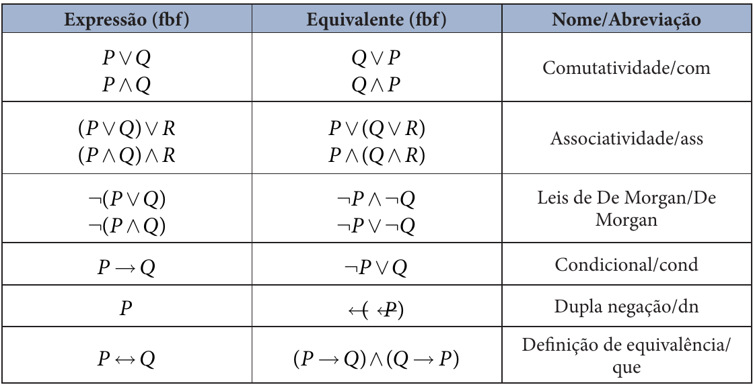
Regras de equivalência

Slide 22

Regras de inferência de dedução para a Lógica Proposicional
Dada uma determinada fbf, ela poderá ser substituída por outra que atenda uma regra de inferência
  Não é necessário ser uma tautologia
Regras de inferência para condicionais
  Modus Ponens (ou eliminação do condicional) é uma válida e simples forma de argumento e regra de inferência
(sempre verdadeira)
Representação
(mais detalhes
nos próx. slides)

Slide 23
Modus Ponens (MP)
(tautologia)
Poder ser representado como a declaração de uma tautologia ou teorema da lógica proposicional:
((P → Q) ∧ P) → Q
x <= y
and
x <= y
(vide tab. do slide 10)
x <= y
and
x <= y
P | Q | P → Q | ∧ P | → Q
1 | 1 | 1 | 1 | 1
1 | 0 | 0 | 0 | 1
0 | 1 | 1 | 0 | 1
0 | 0 | 1 | 0 | 1

Slide 24
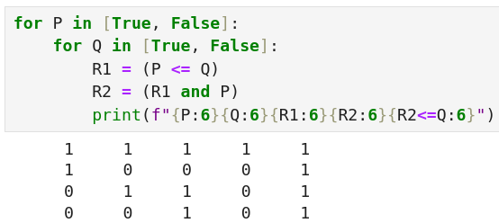
Modus Ponens (MP)
((P → Q) ∧ P) → Q

Slide 25
Exemplo - Modus Ponens
Argumento: Se João receber seu salário, ele irá ao cinema
Separando as proposições P, Q:
  P: João recebe o salário
  Q: João vai ao cinema
Representação de cada parte da fórmula de Modus Ponens:
I. (P → Q): Se João receber seu salário, ele irá ao cinema
II. P: João recebe o salário
(fato)
(continua)

Slide 26
Exemplo - Modus Ponens
(continuação)
∧
Ao fazer a conjunção entre a primeira parte com a segunda, conseguimos inferir a conclusão, pois, se João receber seu salário, ele irá ao cinema, E João recebeu o salário, logo podemos inferir(concluir) que João vai ao cinema
A regra de Modus Ponens também pode ser representada:
na implicação se o antecedente é verdade, então a conclusão é o consequente
Verdade
(fato)
Resulta na
conclusão

Slide 27
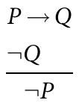
Modus Tollens (MT)
→
∧
Além de envolver uma implicação e uma conjunção, também envolve a negação de uma das proposições
Sua estrutura é dada pela fbf
Se na implicação o consequente não é verdade, então a conclusão é que o antecedente também não aconteceu
¬
(P → Q) ∧ ¬Q → ¬P
V → V

Slide 28
Exemplo
  Se João desligar o interruptor, então a lâmpada se apaga
Separar as proposições P, Q:
  P: João desliga o interruptor.
  Q: A lâmpada apaga.
Representando cada parte da fórmula de Modus Tollens:
I. (P → Q): Se João desligar o interruptor, então a lâmpada se apaga
II. ¬ Q : A lâmpada não apagou
(continua)

Slide 29
Exemplo
(continuação)
Ao fazer a conjunção entre a primeira parte com a segunda, conseguimos inferir a conclusão
Pois, se João desligar o interruptor, a lâmpada se apaga, E a lâmpada não se apagou, logo podemos inferir (concluir) que João não desligou o interruptor

Slide 30
Resumindo os dois métodos, no Modus Ponens, usamos a implicação para provar que a consequência é verdadeira ao demonstrar que a premissa é verdadeira.
Já no Modus Tollens, usamos a implicação para provar que a premissa é falsa ao demonstrar que a consequência é falsa

Slide 31
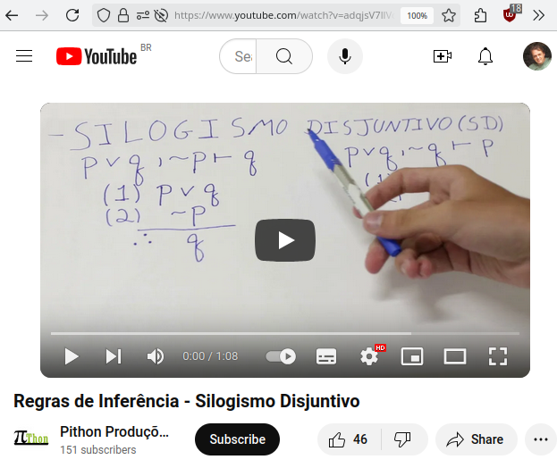

Slide 32
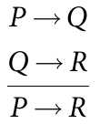
Silogismo Hipotético (SH)
Além de existirem implicações e conjunções nas hipóteses, a conclusão também é uma implicação
Sua estrutura é dada pela fbf:
  ( P → Q ) ∧ (Q → R) → ( P → R )

Slide 33
Exemplo
  Se as árvores começam a florir, então começa a primavera. Se começa a primavera, então as árvores dão frutos
Separando as proposições P, Q, R:
  P: As árvores começam a florir
  Q: A primavera começa
  R: As árvores dão frutos
Representando cada parte da fórmula de SH:
I. (P → Q): Se as árvores começam a florir, então começa a primavera
II. (Q → R): Se começa a primavera então as árvores dão frutos

Slide 34
Ao fazer a conjunção entre a primeira parte com a segunda, conseguimos inferir a conclusão
Pois, se as árvores começam a florir, então começa a primavera, E se começa a primavera então as árvores dão frutos, logo podemos inferir (concluir) que se as árvores começam a florir, então darão frutos
A consequente de uma proposição é a antecedente na outra e, por isso, o resultado pode ser inferido do antecedente da primeira para a consequente da segunda proposição

Slide 35
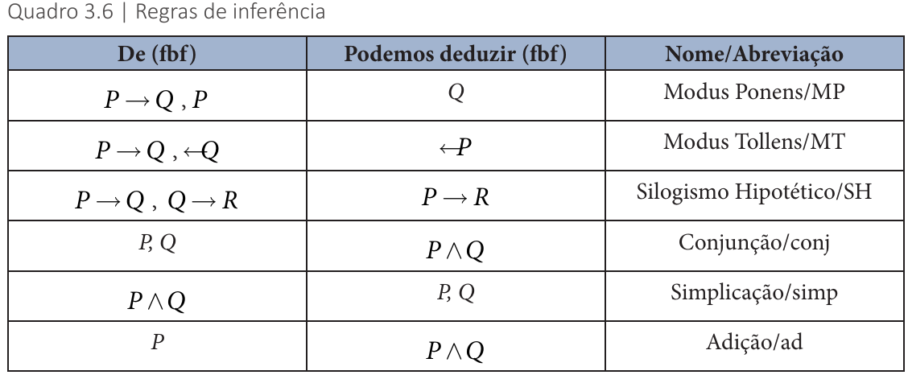
Resumo de algumas das principais regras de inferências

Slide 36
Exemplo
  mostrar que o argumento (¬A ∨ B) ∧ (B → C ) → ( A → C) é válido
O primeiro passo é identificar as hipóteses e a conclusão
A fórmula do argumento ( P 1 ∧ P 2 ∧ P 3 ∧ ... ∧ P n → C ) nos diz que as hipóteses são ligadas pela conjunção e a conclusão é ligada pela última implicação lógica
Outro detalhe importante é que as hipóteses podem ser fbf e não somente proposições simples
  Hipótese 1: (¬A ∨ B)
  Hipótese 2: (B → C)
  Conclusão: (A → C)

Slide 37
Na conclusão temos uma implicação, isso já nos dá indícios de que conseguiremos usar o silogismo hipotético
  ¬A ∨ B (hip)
  B → C (hip)
  A → B (1, cond)
  A → C (3, 4, SH)
Em quatro passos conseguimos demonstrar que o argumento é válido

Slide 38
Nos passos 1 e 2 elencamos as hipóteses
No passo 3, consultamos as regras de equivalência no Quadro 3.5, e usamos a regra de equivalência do condicional, ou seja, trocamos a hipótese ¬A ∨ B por A → B já que são equivalentes
Na linha 4, consultamos as regras de inferência no Quadro 3.6 e aplicamos o silogismo hipotético entre as linhas 3 e 2, ou seja, substituímos ( A → B) ∧ (B → C ) por A → C

Slide 39
Como chegamos exatamente a fbf da conclusão, provamos a validade do argumento
As regras de dedução lógica devem ser consultadas a todo momento no processo de demonstração
Não existe uma receita, somente a prática nos auxilia a desenvolvermos o raciocínio

